Slide 1
válvula aórtica Intuity Elite® en cirugía plurivalvular
Premio Mesa-3
Rafael Hernández-Estefanía*, Aurelio Sarralde ⁺, Pilar Calderón*, Lucía García Alcalde⁺ Angeles Herededo*, Alicia Donado*, Gonzalo Aldámiz-Echevarría*, Francisco Gutiérrez⁺.
Servicios de cirugía cardiaca: Hospital Fundación Jiménez Díaz*, Hospital Universitario Marqués de Valdecilla⁺.
Notes:
Buenos días. Muchas gracias por permitirme mostraros nuestros resultados obtenidos utilizando la valvula ituity élite en pacientes sometidos a cirugia mitral concomitante.

Slide 2
Introducción
La estenosis aórtica es la valvulopatía más frecuente
La prevalencia aumenta debido al envejecimiento poblacional
Desarrolladas (y perfeccionadas) técnicas percutáneas (TAVI) para pacientes no operables
El RVAo convencional continua siendo el Gold Standard
mortalidad operatoria en series actuales*
1-3% en pacientes menores de 70 anos
4-8% en pacientes seleccionados de edad más avanzada
*Vahanian A, Al eri O, Andreotti F, Antunes MJ, Baron-Esquivias G, Baumgartner H, et al. Guía de práctica clínica sobre el trata- miento de las valvulopatías Rev Esp Cardiol. 2013;66(2):131.
@rhdezestefania
Notes:
Como es por todos nosotros conocido, la Eao es la patología a la que nos enfrentamos diariamente con mayor frecuencia, debido al aumento de la calidad de vida y al envejecimiento de la población. Y se han desarrollado técnicas percutaneas como la TAVI que cada día parecen tener más protagonismo en pacientes inoperables, pero que aun tienen que demostrar que sus resultados son equiparables a los buenos resultados obtenidos con la cirugía de la valvula aortica convencional.

Slide 3
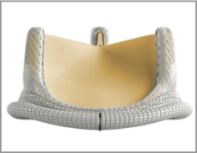
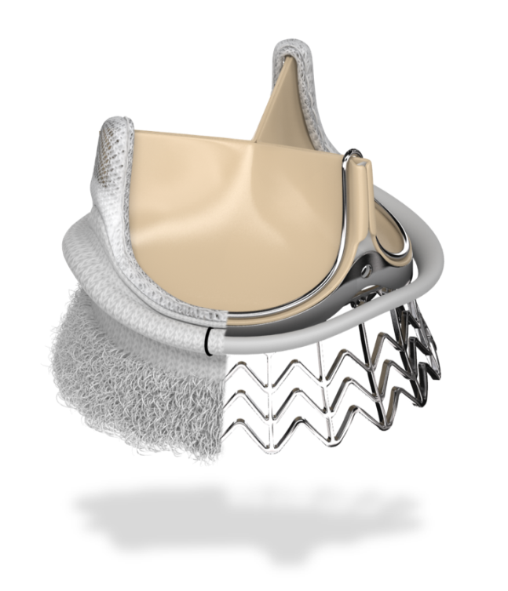
Intuity Elite®
Material | Pericardio bovino
Tamaños | 19, 21, 23, 25, 27
Tratamiento anticalcio | +
Material “frame” | Acero inox
Localizacion | Sub-anular
Lavado en suero | 2 min
Suturas | 3 (atar)
“rapid deployment technique that incorporates a subannular, balloon-expandable stent frame that mechanically widens the LVOT to ensure a larger EOA compared to conventional surgical valves”
@rhdezestefania
Notes:
Una de las posibilidades en el tratamiento quirurgicvo de ña estenosis aortica severa es la utilizacion de las denomiandas valvulas de anclaje rapido.
En nuestro caso, utilizamos de manera regular la intiyty elite, que es una valvula de pericardio bovino similar a la Perimounto magna ease bien conocida por todos nosotros, pero a la que se le ha añadido un stent que se puede expandir mediante un balón y que se abre en posición subanular permitiendo ensanchar el tracto de salida del VI , de este modo, mejorar el orificio efectivo de la valvular

Slide 4
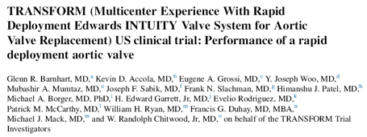
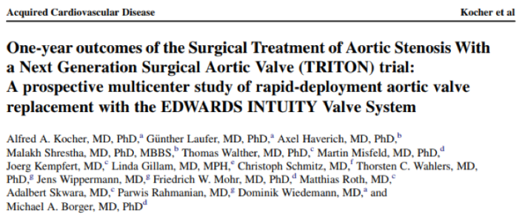
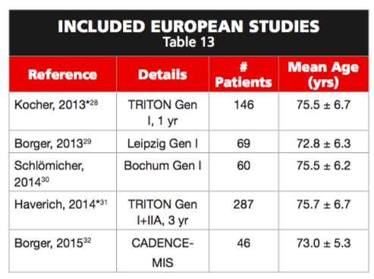
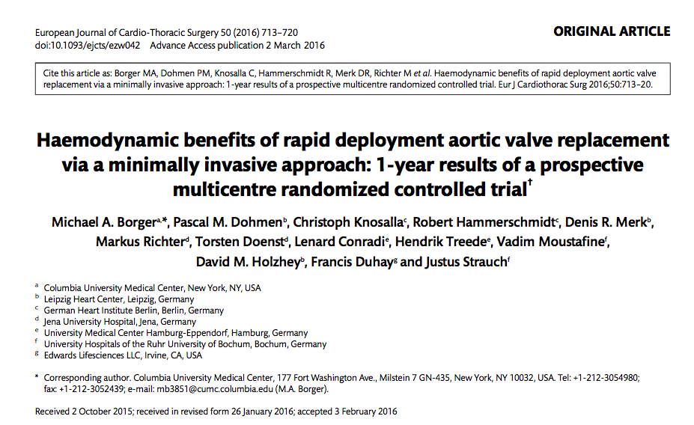
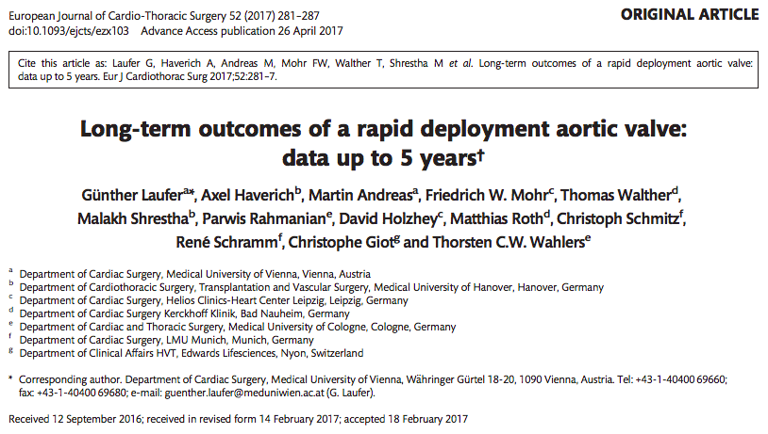
Intuity Elite® Ventajas
Reducen el tiempo de isquemia, CEC y cirugía.
Pocas complicaciones relacionadas con la válvula.
Facilita cirugía de mínima incisión.
Mejor hemodinámica.
Mayor regresión de la masa del VI.
Mejora la supervivencia.
Facilita procedimientos concomitantes (CABG, plurivalvulares)
@rhdezestefania
Notes:
Las ventajas de esta valvula que han sido descritas en la literatura son las siguientes
…
Y por ultimo, facilita su utilizacion en procedimientos concomitantes, por ejemplo en estenosis aorticas con enfermedad arterial coronaria asociada, o en paciente con enfermedad plurivalvular que requieren de intervención, como es en el caso de los pacientes que presentamos a continuacion

Slide 5
Intuity Elite®
+
cirugía mitral
(y tricúspide)
Centro A y Centro B
(15+8) pacientes
n=23
@rhdezestefania
Notes:
Son 23 pacientes en total (repartidos en dos centros quirurgicos) fueron sometidos a cirugia plurivalvular (mitral y en tres de ellos tricuspide) con la utilizacion de la valvula intuity

Slide 6
Centros A + B
Intuity Elite® + mitral + (tric)
Pacientes = 23
Sexo m/v | 12/11
Edad | 77±4
Eao (severa o moderada) | 20/23
Gradiente med/máx Ao | 60/36 mmHg
I Renal Crónica | 6/23
Insuficiencia tricúspide | 3/23
@rhdezestefania
Notes:
La edad media de los pacientes fue de 77 años, sin diferencias en cuanto al sexo. La mayor parte tenían una eAo severa o moderada y el 25% presentaban una IRC.
En tres pacientes se asocio un procedimiento de anuloplastia tricuspide concomitante

Slide 7
Centros A + B
n=23
Intuity Elite® + mitral + (tric)
TIPO VALVULA MITRAL
Magna Ease | 17
Mosaic | 4
Epic | 1
Anillo mitral | 1
(tricúspide) | (3)
Tamaño Intuity Elite® | Pacientes (n)
19 | 4
21 | 9
23 | 6
25 | 3
27 | 1
@rhdezestefania
Notes:
Todos los pacientes menos uno (al que se le realizo una reparacion mitral con anillo) recibieron una bioprotesis mitral, siendo la Perimount Magna Ease la más utilizada. En tres pacientes se realizó anuloplastia tricúspide
En relación con el tamaño de las valvula intuity, la mas utilizada fue la 21 seguida de la 23

Slide 8
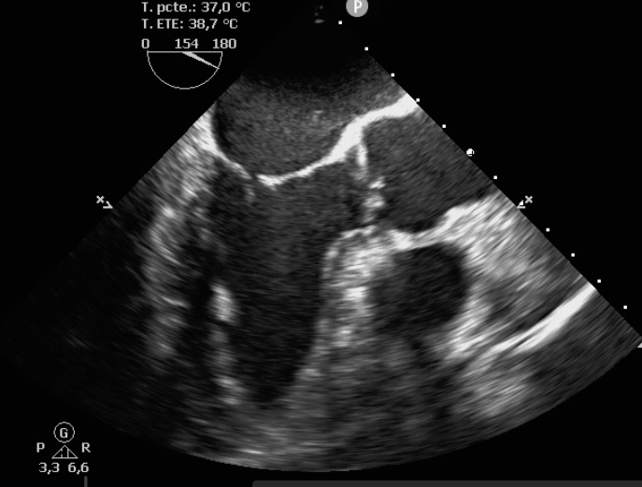
>120º
>120º
@rhdezestefania
Notes:
Una de las preocupaciones a la hora de valorar la utilización de la valvula intuity junto con una protesis mitral es la posible interacción del stent expandible, de manera que pueda alterar el funcionamientos de la bioprotesis mitral.
En este sentido, recomendamos valorar mediante ETE el ángulo que se forma con los dos planos de las valvulas mitral y aortica, y que debe idealmente ser superior a 120 grados para evitar potenciales problemas entre una protesis y otra.

Slide 9
Centros A + B
n=23
Intuity Elite® + Mitral (y tric)
T. CEC | 133±43*
T. Isquemia | 101,4±37*
T. Cirugía | 185±25*
Días UCI | 7,2±8**
Días Estancia | 15,2±12**
Mortalidad hospitalaria (n) | 3/23
* Tres pacientes anuloplastia tricúspide concomitante **Cinco pacientes más de 10 días de UCI
@rhdezestefania
Notes:
El uso de la valvula intuity permite reducir los de isquemia y de CEC como pudimos observar en la serie
En relacion con la estancia en uci y hospitalaria, el resultado es algo elevado, debido a que 5 pacientes tuvieron complicaciones que luego veremos, y que tuvieron necesidad de una estancia de uci prolongada.
La media de la estancia en uci baja a 3,4 si se quitan esos 5 pacientes con mas de 10 días de uci
3 pacientes fallecieron durante la hospitalización

Slide 10
@rhdezestefania
Notes:
Si hacemos click en ambas imágenes podemos observar el resultado de ambas implantaciones, con la curiosidad de la sombra ecogénica que produce el stent de la válvula intuity, y a la que es necesario acostumbrarse puesto que es una imagen dentro de la normalidad.

Slide 11
Centros A + B
complicaciones
n=23
Muerte intrahospitalaria | 3 Shock postcardiotomía (2) Sépsis (1)
Shock post-cardiotomía | 1
Reoperación por sangrado | 3
Estancia UCI prolongada (> 10 días) | 5
I Renal post-operatoria | 6
BAVC-MP definitivo | 3
@rhdezestefania
Notes:
(Leer diapositiva)

Slide 12
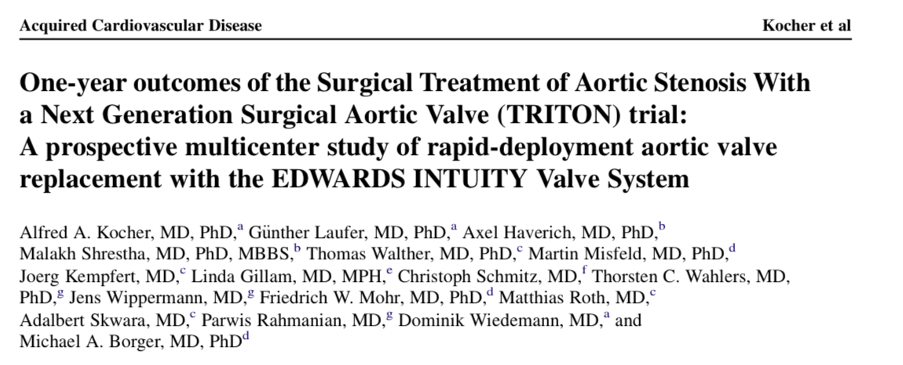
Resultados hemodinámicos
y
seguimiento
Centros A + B
Gradientes (mm Hg)
 | máximo | medio
Pre alta n=20 | 22,1±4,7 | 11,3±2,4
Seguimiento (6-12 meses) n=17 | 17,1±6 | 9,2±4
Seguimiento (6-12 meses)
Clase funcional I | 11/17
Clase funcional II | 6/17
Fallecidos | 3/20 Endocarditis (2) Insuficiencia cardiaca (1)
@rhdezestefania
Notes:
En el eco previo al alta fueron constatados unos buenos resultados de gradientes medio y máximo.
Lo mismo sucede en el eco realizado durante el seguimiento, en el que la media de los gradientes medios obtenidos son similares a los publicados en las grandes series.
Tres pacientes fallecieron durante el seguimiento, 2 por endocarditis y uno por IC
El resto se encontraban todos en clase funcional 1 o 2

Slide 13
Centro B
n=8
 | Intuity Elite® + Prótesis Mitral | Prótesis aortica + Prótesis Mitral
 | 2018-2019 | 2010-2018
pacientes (n) | 8* | 58**
 | (media) | (media)
EUROSCORE II | 4,8 | 5,4
CEC | 113 | 153
Isquemia | 87 | 125
IOT horas | 16 | 24,7
Días UCI | 1,7 | 3,05
Días Estancia | 10,4 | 15,6
Mortalidad hospitalaria (n)% | (0) 0% | (2) 3,4%
*Un paciente Mit/Ao/tric. ** Incluyen prótesis mecánicas y biológicas
@rhdezestefania
Notes:
En centro B, fue posible comparar los resultados de los 8 pacientes a los que se les implanto una intuity y una bioprotesis mitral con todos aquellos a los que se les realizó implantación de dos valvulas de manera convencional (mitral y aortica) ya fueran estas biológicas o mecánicas, durante un periodo de 8 años
En el grupo de pacientes con intuity u bioprotesis mitral (columna en rosa), los resultados de los tiempos medios de cec e isquemia fueron muy inferiores (87 de pinzamineto de aorta y 113 de CEC) en comparacion con los pacientes con dos protesis mitral y aortica con valvulas convencionales (descritos en la columna en azul)
De la misma manera, en el grupo de las intuity, el tiempo de IOT fue de 16horas muy inferior al tiempo observado en el grupo convencional que fue de 24 horas
La media de dias de estancia de uci fue tambien muy inferior en el grupo de intuity (1,7 dias versus 3 dias), y la estancia hospitalaria también fue interior 10 dias en comparacion con el grupo de dos bioprotesis, que fue de 15 dias)

Slide 14
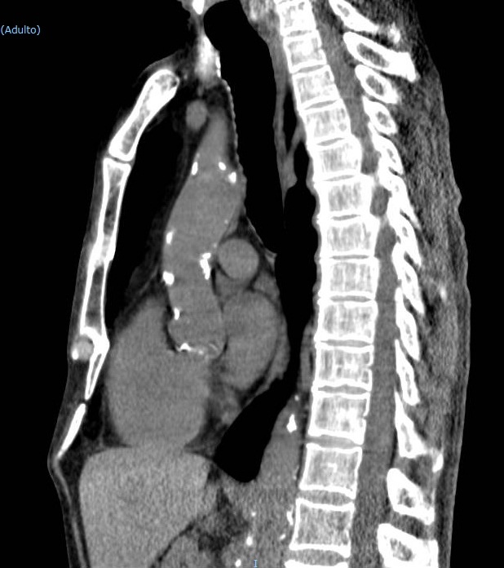
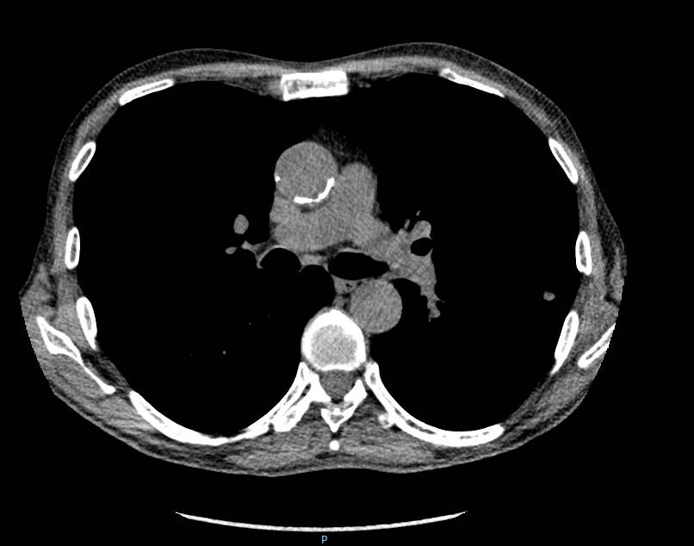
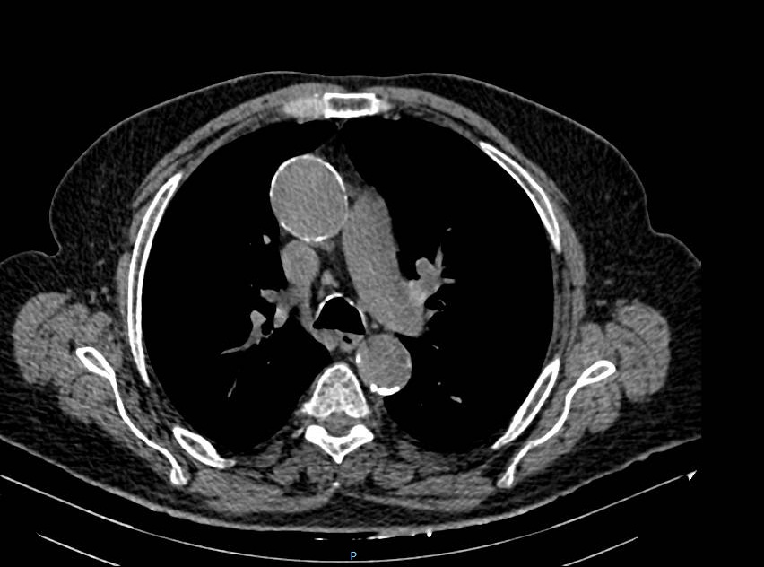
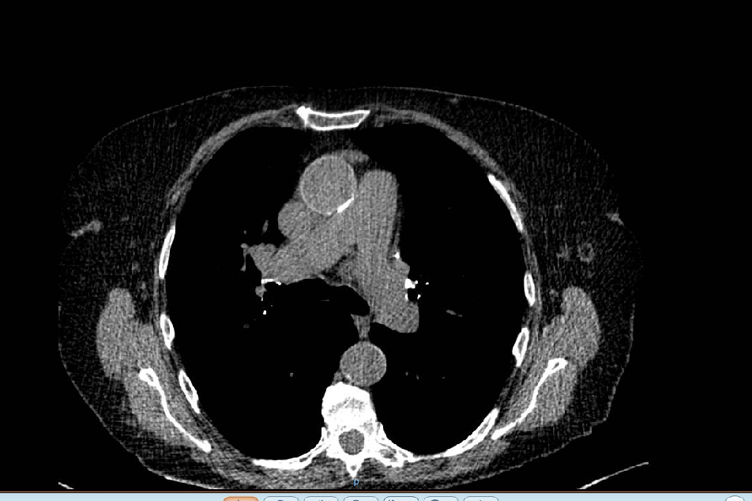
Centro A
n=8
A
A
B
C
@rhdezestefania
Notes:
Otra de las ventajas dignas de mención, es la menor manipulación de la aorta ascendente y raíz de la aorta cuando se utilizan las válvulas de anclaje rapido, en este caso la valvula intuity.
En las dos imágenes superiores, correspondientes al mismo paciente ya operado, podemos observar placas de calcio que podrían llegar a comprometer una cirugía realizada con una bioprotesis clásica , en la que normalmente es necesario pasar 12-14 puntos en el anillo aortico y luego atar todos los nudos, circunstancia que produciría un exceso de manipulación. Si se utiliza una valvula de anclaje rápido en este caso,se reduce claramente el manoseo de la aorta
Lo mismo en las dos imágenes de dos pacientes también operados, en los que el calcio puede llegar a ser un serio problema si utilizamos una prótesis convencional y que una valvula de anclaje rapido facilita un menor toqueteo de las paredes de la raiz de la aorta.

Slide 15
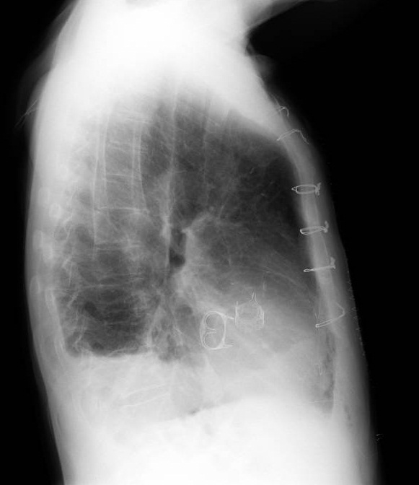
Conclusiones
La válvula Intuity Elite® reduce los tiempos de isquemia y de CEC; el ingreso en UCI y la estancia hospitalaria en pacientes con necesidad de cirugía plurivalvular.
Los resultados de gradientes en el postoperatorio son satisfactorios
Debe ser considerado su utilización en pacientes con placas de calcio en la aorta (permite menor manipulación)
@rhdezestefania
Notes:
En resumen, podemos concluir que:

Slide 16
Gracias
@rhdezestefania
Notes:
Muchas gracias por vuestra atencion

